Slide 1
İş Yaşamında Paradigma Değişimi

Slide 2
Bu seminerden neler beklenmeli; neler beklenmemeli?

Slide 3
Şunları beklemeyiniz!
Size iş bulmasını,
İşinizi kurmak için finansman desteği sağlamasını,
Mülakat teknikleri, CV yazım teknikleri gibi konularda ipuçları verilmesini,
Buna benzer “doğrudan destekler” sağlanmasını

Slide 4
Şunları bekleyebilirsiniz!
Düşünce sisteminize eklediğinizde sorunlarla daha kolay başedebileceğiniz kimi kavram ve teknikleri öğrenmek,
Artı ve eksilerinizi daha net görerek onları değiştirebilmenin yollarını öğrenmek,
Böylece, sorunlar karşısında daha donanımlı olmak
şeklindeki “dolaylı destekler”.

Slide 5
Dünün koşullarına göre düşünüp bugün iş bulamazsınız!
Bugünkü yüksek oranlı işsizliğin en önemli nedeni, geçen yüzyılın düşünce biçiminin bugün de geçerli olduğunu varsaymaktır.
İşte size kimi farklar!

Slide 6
Eski Paradigma
Kişinin zamanı satın alınır; o zaman süresi içinde işler verilir.
İstihdam edilmek için diploma yeterlidir
Kişinin performansının, yapılacak işin gerektirdiği kadarı kullanılır.
İşin gerektirdiği performans kişinin sahip olduğunun ya altında ya da üstündedir. Çok nadir olarak tam o düzeydedir.
Altında ise kişi gelişemez, işten tatmin alamaz.
Üzerinde ise başarısız olur; bu defa hem kendi hem de işveren tatmin olmaz.
İşveren, bu olumsuzluklardan en az zarar görebilecek düzeyde ücret verir.
Yeni Paradigma
Kişilerden “değer” satın alınır.
İşveren, ödediği ücret karşılığında kendisine en yüksek değeri sunandan satın alır.
Böylece tüm değer sunanlar, kendilerini zorlayarak daima daha yüksek değer üretmeye çalışırlar. Bu onları giderek geliştirir.
Bu süreç hem işverenin hem de değer sunucunun avantajına işler.
“Değer sunucular” (çalışan), tüm zamanını satmadığı için kendine kalan zamanı kendi için özgürce kullanır.

Slide 7
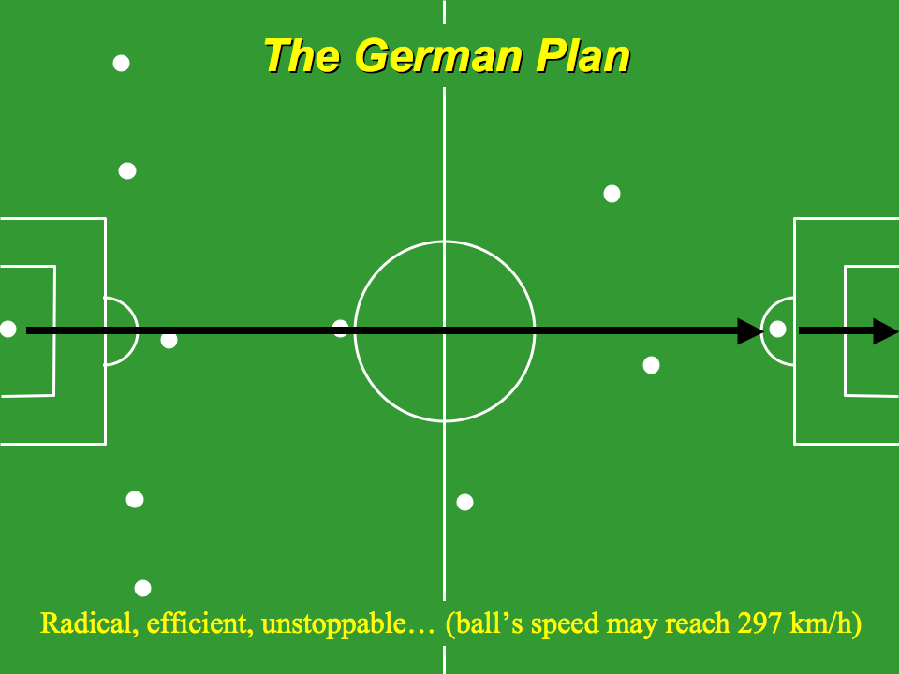
Değişimin sonuçları
Kişiler, zamanlarını satmaya alışmış olduklarından, satılık zaman konusunda bir arz fazlası oluşur.
İşverenler ise değer satın almaya yöneldikleri için zaman arzı fazlası giderek artar.
Bu işsizlik demektir.
Yakınma, tepki vs yoluyla çözülemez.
Hükümetler bu paradigma değişiminin farkına varmazlarsa onlar da ancak bu yakınma ve tepkilere karşı koymaya çalışırlar.
Yapılması gereken ne olup bittiğini anlamaya çalışmaktır.

Slide 8
Soru 1: “Değer” sunmak, ama nasıl?
Değer ne demek?
“Bir mal veya hizmetin alıcısını, bir bedel ödemeye ikna edecek herhangi bir neden…”
Dünyada tüm alıcılar sadece bir “neden” için bedel öderler: ihtiyaçları için!

Slide 9
Katma Değer Nedir?
“Bir mal veya hizmetin alıcısını, daha yüksek bedel ödemeye ikna edecek herhangi bir neden…”

Slide 10
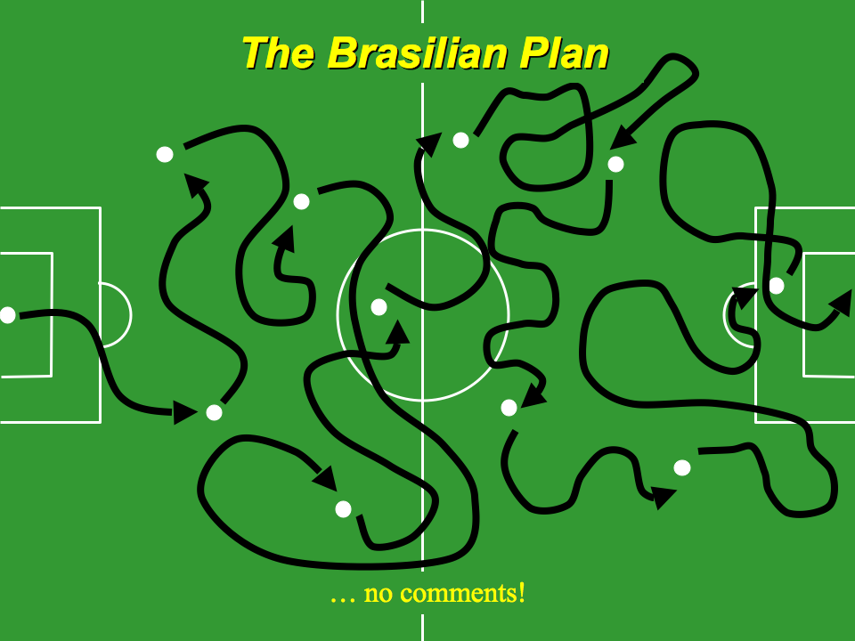
KD örnekleri
Kurşun kalem >
silgili KK >
üstü resimli >
kokulu >
çeşitli yumuşaklıklarda >
bitmiş kalemler için uzatıcılı >
silinir / sabit seçenekli >
bir tarafı sabit bir tarafı silinebilir >
bir tarafı siyah – bir tarafı renkli….

Slide 11
KD örnekleri (devam)
Meyva >
organik meyva >
full org. meyva >
TSE kalite güvenceli >
uluslar arası kalite güvenceli >
vakum paketli (bozulması geciktirilmiş) >
ayıklanmış > kurutulmuş > üzerinde AR-GE yapılarak hangi hastalıklara iyi gelebileceği belirlenmiş >
aktif maddesi belirlenmiş >
aktif maddesi sentetik olarak üretilmiş >
ilaç haline dönüştürülmüş >
satışından belirli bir payla toplumsal sorumluluk projeleri desteklenerek markaya güven pekiştirilmiş >
firma eskiyerek güven pekiştirmiş >
güvenilir kişilerin bu markayı tercih ettiklerinin bilinir kılınması > ….

Slide 12
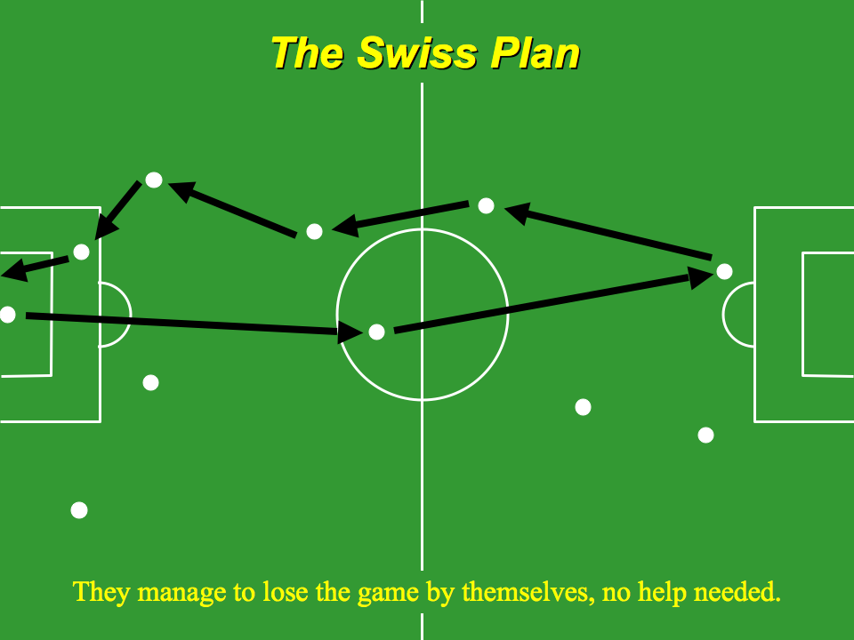
KD örnekleri (devam)
Wolfram (RoM) (~$60/ton) >
taş-topraktan ayıklanmış (~$150/ton) >
yıkanmış (~$400/ton) >
sinterize edilmiş (~$1000/ton) >
karbonla tungsten-carbide hale getirilmiş (~$4000/ton) >
delici-kesici uç haline getirilmiş (~$10/gr) …

Slide 13
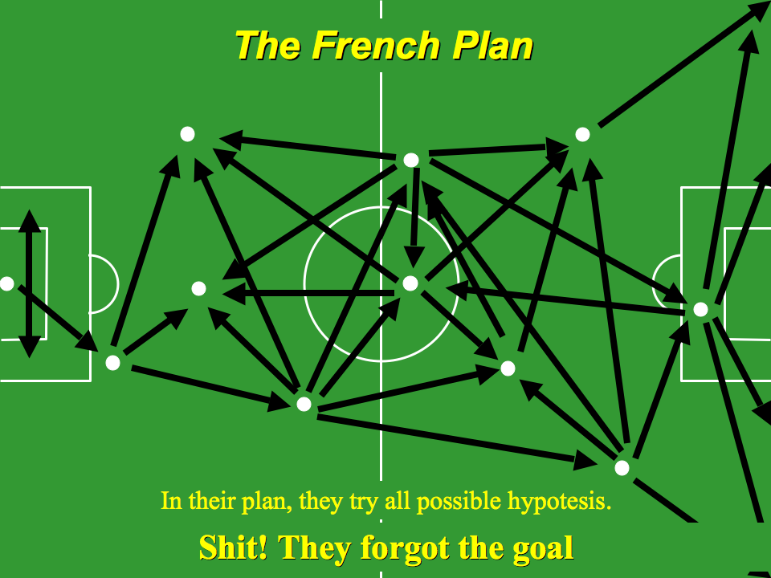
Zenginlik ancak KD ile olur..
Her ne üretiyorsanız mutlaka rakipleriniz vardır.
Hepsinin de amacı aynıdır: Pazar payınızı elinizden almak.
Bunun yolu tektir: sizinkinden daha yüksek katma değer yaratmak!

Slide 14
Peki şu mümkün müdür?
Tüm potansiyel rakiplerinizin hiçbirisi size yetişip geçemeyecektir!!
Bu, istatistik olarak imkansız olmasa da ona yakındır.

Slide 15
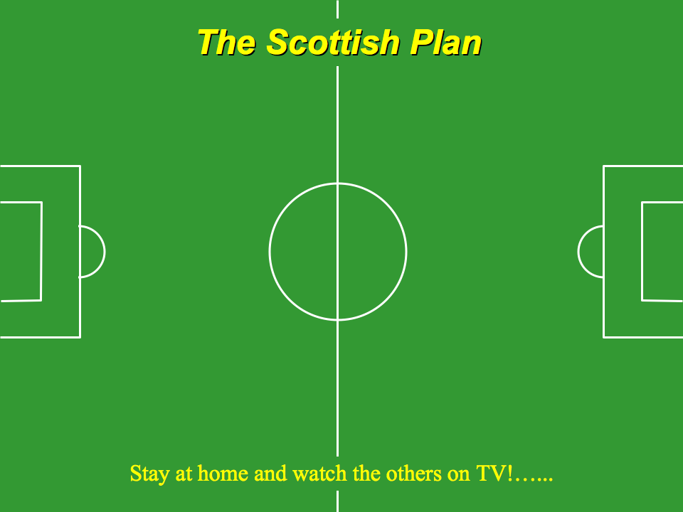
Yani…
O halde sonuç bellidir: önünde-sonunda pazar payınızı kaybedeceksiniz!
Dünyanın bir yerlerinde birileri mutlaka sizden daha iyi / daha ucuz (yani daha yüksek KD) yapacaktır.

Slide 16
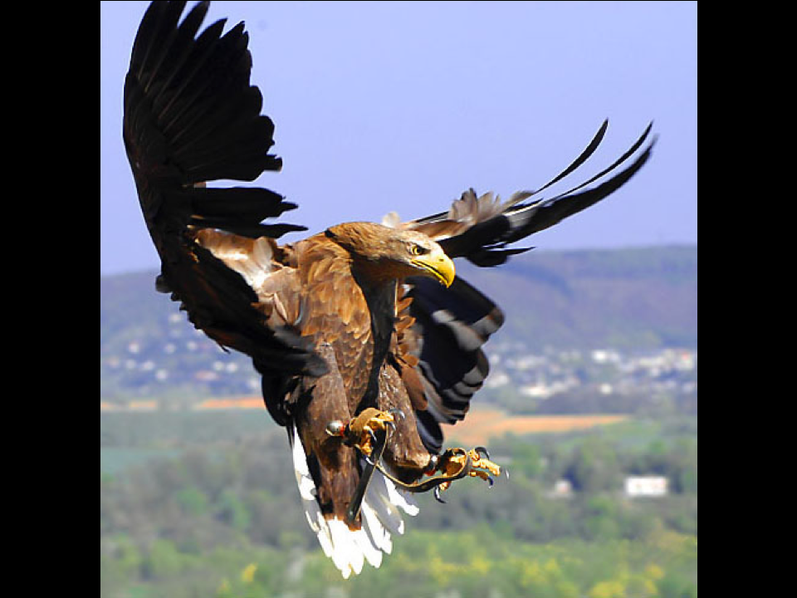
Nasıl korunacaksınız?
Eğer, mal / hizmet üretiminize paralel olarak, sürekli biçimde KD de üretiyor iseniz, size yetişilme şansını azaltabilirsiniz.
Ne kadar hızlı ve derinlikli KD artışı sağlarsanız bu şansı da o kadar azaltırsınız

Slide 17
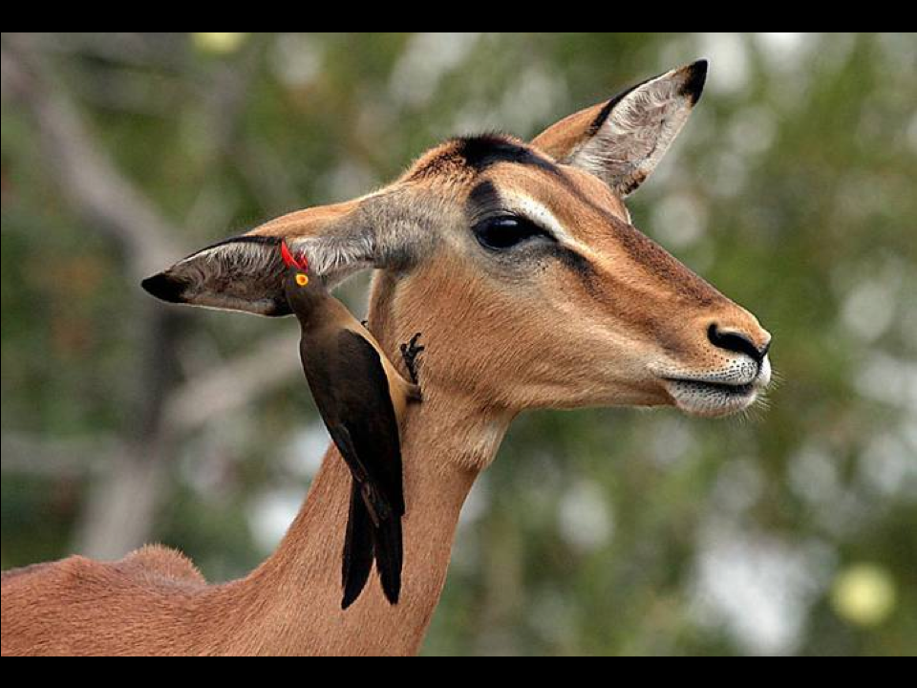
Yeni paradigma’nın simgesi: Sörf!
Geçmişin şekillendirdiği kalıplarınız, bu yeni gerçekliğe karşı direnebilir; ama bunu altetmeye çalışınız.
Yeni paradigmaya uyum gösteriniz.
Sörf yapar gibi!

Slide 18
İşler -mutlaka- “ihtiyaçlar”ın çevresinde oluşurlar!
Maslow’un ihtiyaçlar hiyerarşisi: Fizyolojik, güvenlik, ait olma, sevgi-sevecenlik, saygınlık, kendini gerçekleştirme ihtiyaçları…
Nerede bir “ihtiyaç” varsa orada mutlaka bir “iş” vardır.
Nerede bir “iş” varsa onu yapacak birisine (çalışan, işçi, memur, hizmetli vb) gerek vardır.
İnsanların gelirleri arttıkça, işleri başkalarına yaptırarak artan zamanı kendileri kullanmak isterler.
Gelirleri yetmezse kendileri yapmaya çalışırlar.
Başkasına yaptıramadığı, kendilerinin de yapamadıkları Işlere karşılık gelen ihtiyaçlarını gidermekten -geçici veya sürekli- vazgeçerler.
O halde iş=ihtiyaç’tır.

Slide 19
İşler -mutlaka- “beceriler”in çevresinde oluşurlar!
Her ihtiyacın giderilmesi, güçlüğü ile orantılı bir beceriyi gerektirir.
Bir ihtiyacın bulunması o becerinin de bulunacağı anlamına gelmez.
Beceri yetmezse ihtiyaç giderilemez, dolayısıyla iş de söz konusu olmaz.
Beceri ve geçerli beceri !
O halde iş= G. beceri’dir.
Gelir, G. beceri karşılığında ihtiyaç sahibinin ödemeye razı olduğu bedeldir.
İhtiyacın güçlüğü, riski, yasallığı, ahlakiliği, sürekliliği vb gereken G. beceriyi belirler.
O halde gelir = G.beceri’dir.
İş karşılığındaki gelir, o işe talip insan sayısına bağlıdır.
O halde, basit G.beceriler için talip çok, gelir azdır.

Slide 20
Bir kısır döngü!
Düşük beceri > ………….
düşük gelir >
düşük ihtiyaç tatmini >
az sayıda iş >
çok sayıda talibin rekabeti >
düşük ücret >
daha da düşen gelir ……..

Slide 21
G.Beceri arttıkça gelir artar!
Gelir
Geleneksel “iş”
paradigması
Yeni “değer”
paradigması
Asgari
ücret
G.beceri

Slide 22
İşsizlik ve giderilemeyen ihtiyaçlar (yani iş) aynı anda var olabilir mi?
Az sayıda ihtiyaç = iş = beceri için çok sayıda kişiyle yarışmak yerine rakip sayısını azaltıp daha yüksek becerili işlere yönelmek!
Bu ne demek? Yüksek öğrenim? (zaten onlar işsiz)
Hayır! Diploma ve beceri ve geçerli beceri farkına dikkat..
Diploma beceri demek olmayabilir.
Ayrıca da geçerli beceri, beceriden farklıdır.
Beceri yetmezliğinden dolayı (iş)e dönüşmemiş ihtiyaçlar “geçerli beceri” bekliyor.
Yani iş ve işsizlik birlikte!

Slide 23
O halde sorun, beceri edinmeye geliyor…
Peki bu nasıl olacak? Tam geçerli olmayan bir beceriyi o da güçlükle edinilirken, yeni beceriler nasıl edinilecek?
Beceri ve G. Becerinin çok farklı oldukları,
Diplomanın mutlaka beceri kazandırmayabileceği,
İşsizlik varsa giderilemeyen ihtiyaçlara olduğu,
Koyulacak her sınırlamanın şansı daha azalttığı,
G.becerilerin ancak yeni paradigma olan “öğrenme” yoluyla kazanılacağı,
Nerede bir sorun varsa orada mutlaka bir öğrenme yetersizliği olduğu ve
Her insanın dünyaya bir öğrenme makinesi olarak geldiği
iyi anlaşılacak!

Slide 24
İş (istihdam) için altın denklemler!
İş = Gelir
= Giderilmesi beklenen bir ihtiyaç
= G.beceri
= ∑ öğrenme(ler)

Slide 25
Soru 2: Size “yeterli gelir” sağlayabilecek “ihtiyaçlar” nelerdir?
Diplomalar, ihtiyaçların neler olduğunu söylemez.
İhtiyaçlar yaşam içinde ve/ya özel çabayla öğrenilebilir.
İhtiyaçların en somut şekillendiği yerleri bulun, oralarda bir süre karşılıksız çalışmayı deneyin,
Ticari yaşamın içinde bulunanlara sorun (iki mektup).

Slide 26
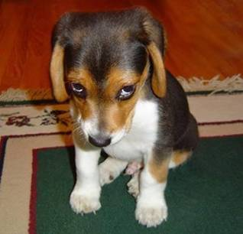
Soru 3: ihtiyacın ve sizin durumunuz!
Her nerede bir ihtiyaç varsa orada bir “iş”, nerede bir iş varsa, orada “size” ihtiyaç vardır.
Ama acaba, ihtiyaç ile sizin durumunuz ne kadar uyumlu?

Slide 27
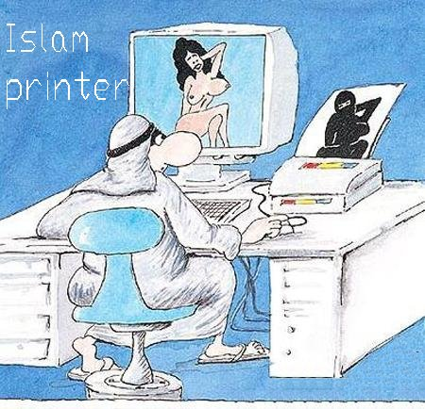
Örneğin!
Acaba, benim arzu ettiğim geliri sağlayabilen “ihtiyaçlar”, benim giderebileceğim ve de gidermek isteyebileceğim ihtiyaçlar mı?
Örneğin, hasta bakımı bir ihtiyaçtır ama ben o ihtiyacı gidermek istemiyorum
(ayrıca, nasıl giderileceğini de bilmiyorum)..

Slide 28
Çeşitli boyutlar açısından “ihtiyaçlar” ve “sizin özlemleriniz” arasındaki farklar şansınızı belirler!
Yer
Uzaklık
İklim
Değişkenlik, mobilite
Yasal normlara uyum
Kültürel normlara uyum
Dil
İnanç
Ahlaki değerler
Diğer değerler
Güçlük
Öğrenme ihtiyacı
Değişkenlik
Mükemmeliyet
Zaman kullanımı (tam veya kısmi zamanlılık)
4
İhtiyacın
gerektirdiği
alan
5
3
6
kullanilmayan potansiyel
2
7
1
8
12
Girişimcinin
hareket
alanı
9
11
10

Slide 29
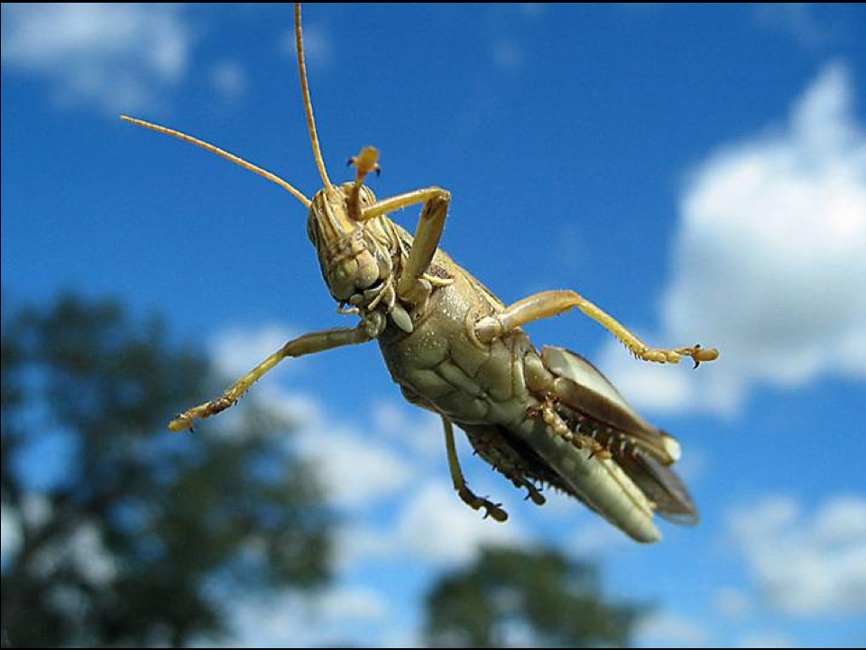
O halde!
Bir girişimcinin:
Gidebildiği uzaklık,
Katlanabildiği güçlük,
Gösterebildiği uyum,
İhtiyaçlarını tahminleyebileceği zaman arttıkça başarısı da artar.
Evinin yanıbaşında ihtiyaç (iş=gelir=başarı) bekleyenlere, diğerlerinden sonra sıra gelir.

Slide 30
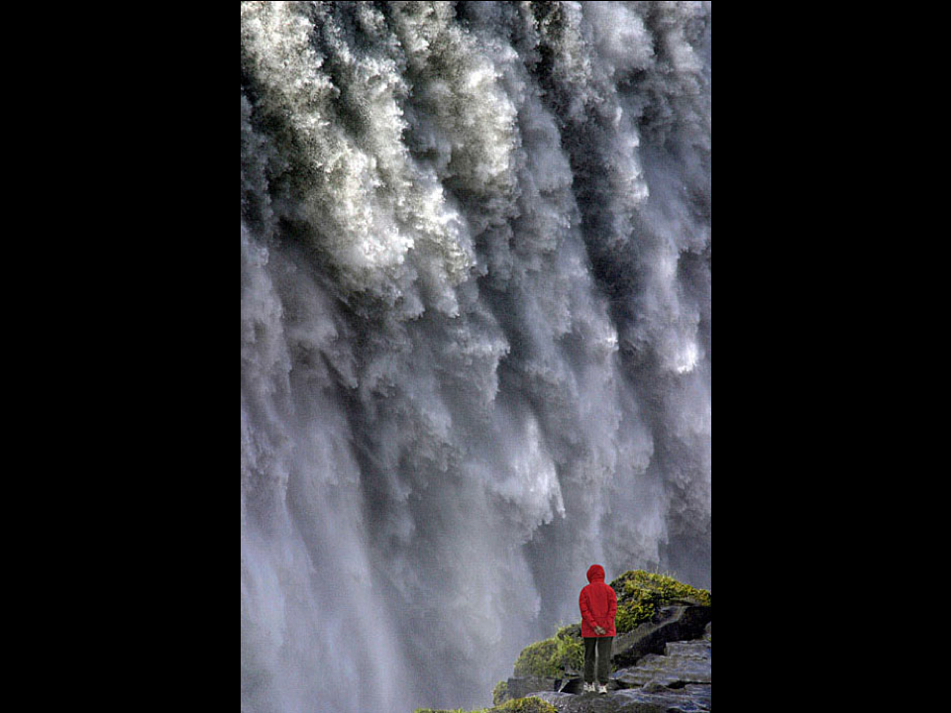
İhtiyaçların gerektirdiği becerileri nasıl edineceksiniz?
Yanıt çok net ve de basittir: öğreneceksiniz!
Ama bu zaten tüm canlıların en iyi bildiği şeydir.
Okullarda, karşılaşılan zorluklar öğrenmek nedeniyle değil, öğretilmek istenilenlerle algıladığınız ihtiyaçlarınızın aynı olmadığından kaynaklanır.

Slide 31
Soru 4: Peki nasıl “öğreneceğiz”?
Her sorun (işsizlik dahil) öğrenme yetersizliği sonucunda doğar..

Slide 32
“Öğrenme”yi somuta getirmek!
Öğrenmek denilince akla önce okul ve oradaki dersler gelir.
Şimdi lütfen öğrenmeyi okul duvarlarının dışına çıkarıp düşününüz!
Ve örneğin, en önemli sorunlardan birisi olan “işsizlik” ile “öğrenme” arasında bir bağlantı olup olmadığına bakınız..
Ama önce “iş” kavramı hakkında birkaç hatırlatma yoluyla “işsizlik” olgusunun tam kavranması…

Slide 33
İş = bir dizi ‘öğrenmek’
Sorular sormayı öğrenmek:
Çeşitli uzaklıklardaki ihtiyaçları öğrenmek,
Bir ihtiyacı gidermenin olası düşük prestijlerine aldırmamayı öğrenmek,
İşler arasında kolay-zor farkı gözetmemeyi öğrenmek,
Düşük gelir sağlayabilen ihtiyaçlar halinde düşük gelirle -ama yaşam kalitesini çok düşürmeden- yaşayabilmeyi öğrenmek,
O bilgi becerilerin neler / nasıl edinileceğini öğrenmek,

Slide 34
İş = bir dizi ‘öğrenmek’ (devam)
O bilgi-becerileri öğrenmek,
Yaşam alanının sınırlarını genişletebilmeyi öğrenmek,
Öğrenmeyi öğrenerek daha tatminkar Işler edinmeyi öğrenmek,
Herhangi bir yerde yaşamını sürdürebilmek için zihinsel zincirlerinden kurtulmayı öğrenmek,
Bağımlılıklarını farkedebilmeyi öğrenmek,
Kendini değiştirebilmeyi öğrenmek,
Risk alabilmeyi öğrenmek.

Slide 35
Daha da genelleştirirsek: Tüm sorunları, çeşitli öğrenmelerin toplamı halinde ifade edebilirsiniz!
İster ekonomik ister sosyal tüm sorunlar bir dizi öğrenmenin toplamı halinde ifade edilebilir.
İnsan bedenindeki hastalıklar dahi, organlarımızın ve ruhumuzun öğrenemediklerinin toplamıdır.

Slide 36
Öğrenmek için sadece:
Soluma, sindirme, boşalma, üreme…
Bunlar dünyaya gelirken öğrenmiş olarak getirdiklerinizden birkaçı.
Ama hepsinden daha üstün bir başka şeyle birlikte geldiniz: ÖĞRENME!
Kendi yaptıklarınızdan, başkalarından (atalarınız dahil), her an öğreniyorsunuz.
Öğrenemeyeceğinizi de öğrenmiş olabilirsiniz.
Şimdi yapmanız gereken bunu unutmanızdır (unlearn).
Bir şeye ihtiyacınız olduğunu TAM kabullenirseniz onu kolayca öğrenebilirsiniz.

Slide 37
Nitekim şunları kolayca öğrendiniz..
Islık çalmak
Espri yapmak, fıkra anlatmak vb
Yükseğe (örn. Ağaca) tırmanma
Yüzmek
Futbol / tenis / basketbol
Tasarruf yapmak
İltifat etmek
Kavgada kendini korumak
Zaman hırsızlarından kornmak
Kendini iyi ifade etmek
Diş fırçalalamak
Takla, halata tırmanma
Gider ve gelirlerini planlamak
Yürümek
Ana dilini konuşmak
Derdini anlatabilecek kadar yabancı dil konuşmak
Google'da arama yapmak
Bilgisayarla e-posta yollamak
İnternetten alış-veriş
Üremek (türünün devamını sağlamak)

Slide 38
Nitekim şunları kolayca öğrendiniz.. (devam)
Diş ipi kullanmak
Bir müzik aleti çalmak
Özür dilemek, gönül almak
Birisine, yapılacak bir işi tarif etmek, izlemek
İş yaşamında sorun çözme
Yaşamına yol gösteren değerler belirlemek
Çıkan bir yangını söndürmek
Otomobil kullanmak
İşe yarayan bir insanı ayırdetmek
Girişimcilik
Vizyon geliştirmek

Slide 39
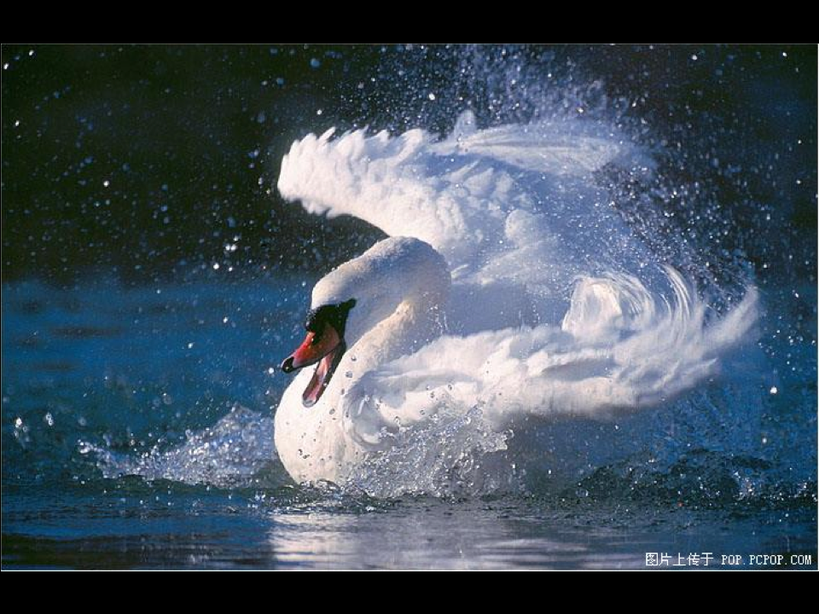
Bunun için şunları öğrenmelisiniz!
Doğru sorular sormayı,
Yaşam alanınızın sınırlarını keşfetmeyi.

Slide 40
Teşekkür ederiz www.tinaztitiz.com

